Slide 1

금융상품비교어플리케이션구현
팀장:이지호
팀원:정태윤

Slide 2





SSAFY 관통프로젝트
당신을 위한 금융 Partner:
사용자 맞춤형 금융 상품
비교 & 추천 Application
팀장 : 이지호
팀원 : 정태윤

Slide 3



팀 역할
이지호
회원 커스터마이징을 위한 User Model 구현
금융 상품 데이터 저장 및 조회, 리뷰 Model / 기능 구현
환율 데이터 요청 및 전송 기능 구현
커뮤니티 기능을 위한 글, 댓글 Model 구현
금융 상품 추천 알고리즘 구현
관리자 권한에서 금융 상품 수정 및 메일 전송 기능 구현
정태윤
메인 Page 구현
계정 관리 및 프로필 Page 구현
금융 상품 전체 / 상세 조회 Page 구현
API 이용하여 근처 은행 정보 출력 기능 구현
커뮤니티 Page 구현
상품 추천 Page 구현

Slide 4

1
Component 구조도
2
데이터베이스 모델링(ERD)
목차
회원 커스터마이징,
프로필 페이지
3
4
예/적금 금리 비교
5
환율 계산 기능
6
근처 은행 검색
7
커뮤니티 기능
8
금융 상품 추천 알고리즘

Slide 5
1
Component 구조도
태윤아 “해줘”

Slide 6
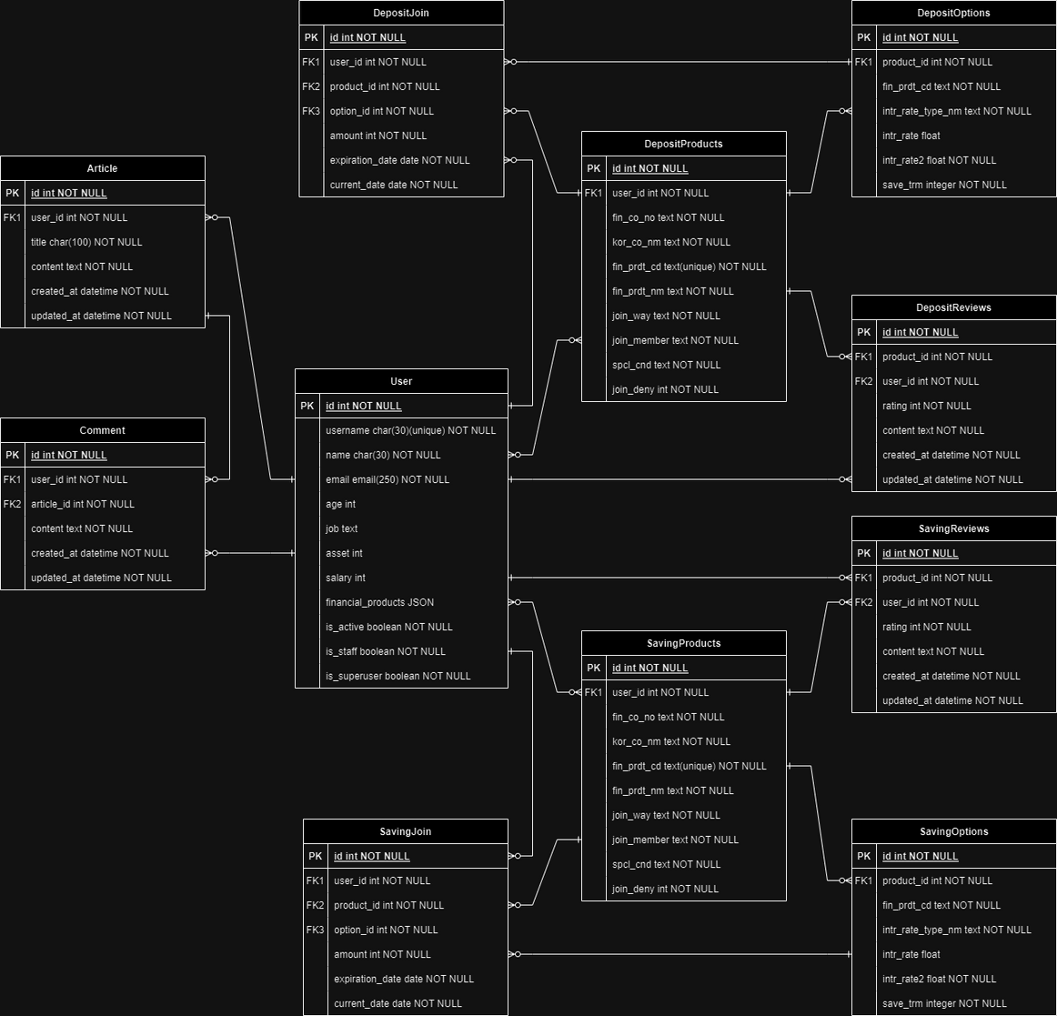
2
ERD
예금
가입
예금
옵션
글
예금
상품
예금
리뷰
댓글
유저
적금
리뷰
적금
상품
적금
가입
적금
옵션

Slide 7
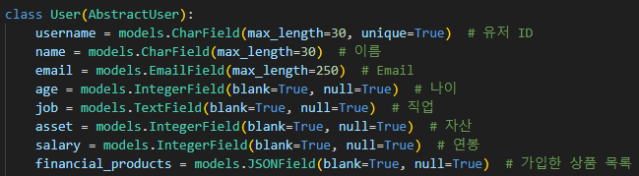
3
회원 커스터마이징(User Model)

Slide 8
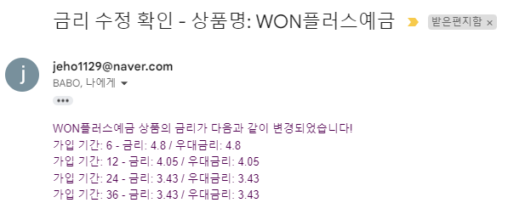
4
예/적금 금리 비교 - 관리자 기능
관리자 수정 화면

Slide 9
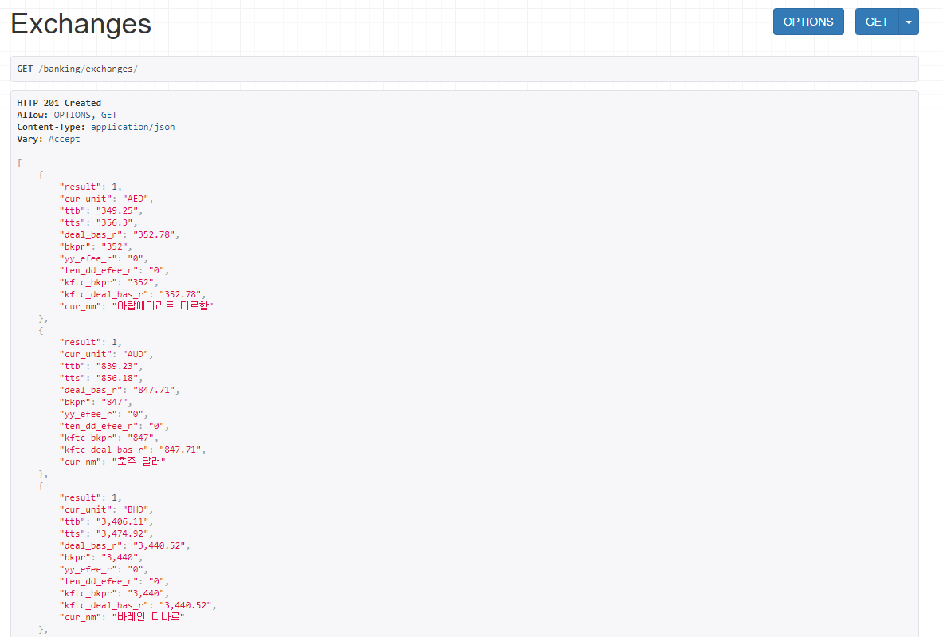
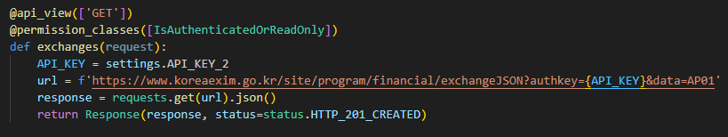
5
환율 기능

Slide 10
6
근처 은행 검색
근처 은행 화면

Slide 11
7
커뮤니티 기능
전체 글 목록 화면
상세 글 목록 화면

Slide 12
8
금융 상품 추천 알고리즘
Categorical Variable Based Filtering
사용자의 특성과 유사한 그룹이 선호하는 아이템을 추천하는 알고리즘
사용자의 나이, 직업, 연봉, 자산을 기반으로 그룹 필터링
각 특성 별 필터링된 사용자들이 많이 가입한 상품 순서로 Sort하여 추천

Slide 13
8
금융 상품 추천 알고리즘
나이, 직업, 연봉, 자산 별로 추천 페이지 화면

Slide 14
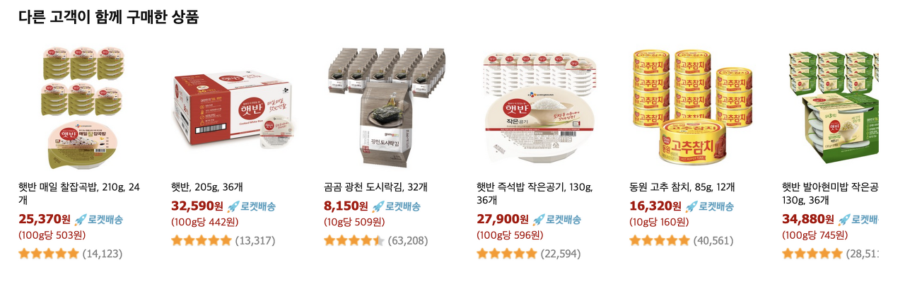
8
금융 상품 추천 알고리즘
Item-Based Collaborative Filtering

Slide 15
8
금융 상품 추천 알고리즘
Item-Based Collaborative Filtering
넷플릭스, 아마존, 쿠팡에서 사용 중인 알고리즘
사용자의 행동 패턴(아이템에 대한 평점)을 분석
사용자가 아직 평가하지 않은 아이템의 평점을 예측하여 사용자가 선호할 만한 아이템을 찾아내는 알고리즘
아이템 간의 유사도를 계산하여, 사용자가 선호하는 아이템과 유사도가 높은 아이템을 추천

Slide 16
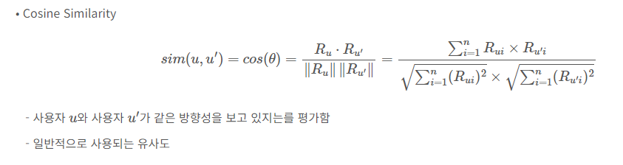
8
금융 상품 추천 알고리즘
Item-Based Collaborative Filtering

Slide 17
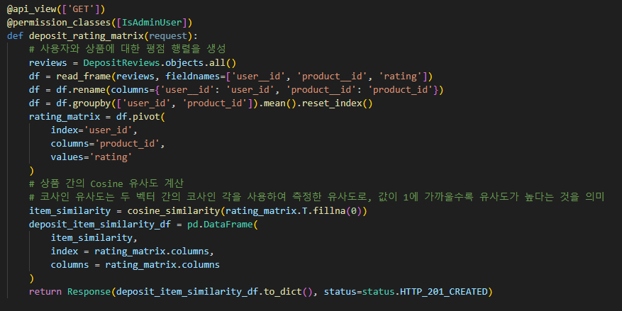
8
금융 상품 추천 알고리즘

Slide 18

8
금융 상품 추천 알고리즘

Slide 19
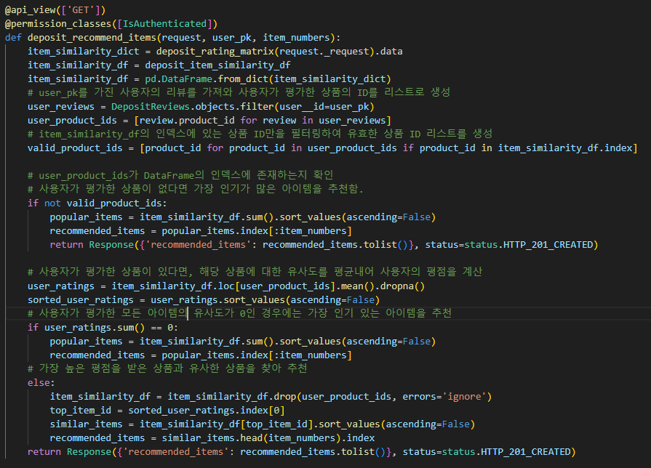
8
금융 상품 추천 알고리즘
Cold-Start Problem
상품이 새로 출시되었거나, 새로 가입한 유저의 경우 충분한 정보를 수집하지 못해 해당 유저들에게 적절한 제품을 추천해주지 못하는 문제
사용자가 평가한 상품이 없거나 아이템 간 유사도가 없는 경우, 가장 인기가 많은 아이템을 대신 추천하여 문제점을 해결함

Slide 20
8
금융 상품 추천 알고리즘
추천 페이지 화면

Slide 21


감사합니다
시연 / Q&A

